Slide 1
新潟空港はどこにあるのかな？
にいがた くうこう

Slide 2
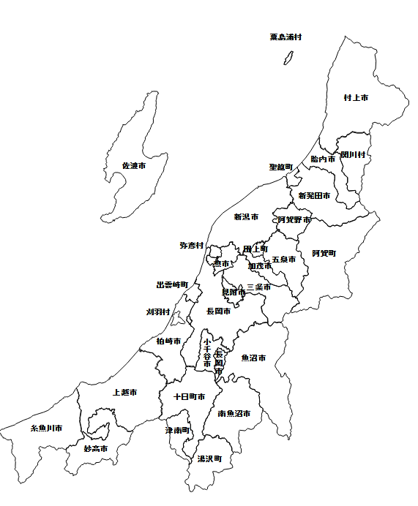
新潟空港
新潟市東区にあります

Slide 3
新潟空港からどこに行けるかな？
にいがた くうこう
こう くう ろ
航空路のページをチェックしてみよう！

Slide 4
主に行ける場所
・大阪 ・札幌 ・福岡
・台湾 ・韓国
おも い ば しょ
おおさか
さっぽろ
ふくおか
たいわん
かんこく

Slide 5
新潟空港からかかる時間
にいがた くうこう

Slide 6

新潟から大阪（伊丹）
いたみ
約1時間5分

Slide 7

新潟から札幌（新千歳）
しんちとせ
約1時間1０分

Slide 8

新潟から福岡
約1時間50分

Slide 9

新潟から台湾（桃園）
とうえん
約２時間３５分

Slide 10

新潟から韓国（仁川）
いんちょん
約２時間１５分

Slide 11
終わり

